Slide 1
Algoritmi Paraleli și Distribuiți Ceasuri Logice Ordonarea evenimentelor
Prof. Ciprian Dobre
ciprian.dobre@cs.pub.ro

Slide 2
De la ceasuri fizice la... ceasuri logice

Slide 3
Ceasuri fizice
Timpul este ne-ambiguu în sisteme ne-distribuite
există un singur ceas și (de obicei) kernelul face apeluri pentru a-i accesa valoarea
Folosit implicit în multe aplicații
Ex: make (pentru a determina fișierele care trebuie recompilate)
Sistemele distribuite introduc ambiguitatea în legătură cu timpul

Slide 4
Ceasuri fizice (2)
Computerele folosesc un cristal de quartz care oscilează la o valoare bine definită și generează întreruperi (clock ticks) la intervale regulate
Fiecare clock tick incrementează o valoare din memorie – kernelul convertește această valoare într-un format standardizat
Ex: nr. de milisecunde pornind de la Thu Jan 1 12:00:00 GMT 1970.
Diferența în timp dintre calculatoare se numește clock skew.
Notes:
Circuitele de timp nu sunt ceasuri in adevaratul sens al cuv – ci mai degraba timere
Pe lang cristal: contor si registru – la fiecare oscilatie contorul decrementat. Cand ajunge la zero – se genereaza o intrerupere si contorul reiincarcat din registru. => poate fi programat sa genereze o interupere de 60
de ori pe sec sau alta frecventa.
Desi frecventa la care oscileaza cristalul e de obicei stabila, e imposibil de garantat ca cristalele din sisteme diferite ruleaza la aceeasi frecventa.

Slide 5
Ceasuri fizice (3)
Clock skew dintre cele 2 computere confuzează make-ul:
2144
2145
2146
2147
Conform timpului
local
Calculatorul
pe care rulează
compilatorul
crearea output.o
2142
2143
2144
2145
Conform timpului
local
Calculatorul
pe care rulează
Vim
crearea output.o

Slide 6
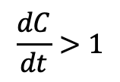
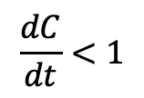
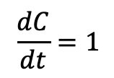
Sincronizarea ceasurilor fizice
2 tipuri:
doar între 2 calculatoare
sincronizare cu un standard (ex: UTC)
Este imposibil de eliminat complet clock skew și imposibil de a asigura acuratețea perfectă a unui ceas.
$$\frac{dC}{dt}>1$$
$$\frac{dC}{dt}=1$$
Timp ceas, C
Ceas rapid
Ceas perfect
$$\frac{dC}{dt}<1$$
Ceas lent
UTC, t
Notes:
2 calc – chiar dc ambele ceasuri sunt gresite
Ar presupune comunicari continue si instantanee intre toate ceasurile de sincronizat

Slide 7
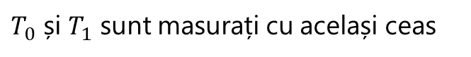
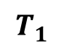
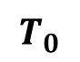
Sincronizarea ceasurilor fizice (2)
Flaviu Cristian – adaptive internal clock synchronization:
time server, cu care se sincronizează celelalte ceasuri
probleme:
timpul nu trebuie sa curgă în sens invers
mesajul ajunge de la server la client într-un anumit timp
$T_{0}$ și $T_{1}$ sunt masurați cu același ceas
$$T_{0}$$
$$T_{1}$$
Client
Server de timp
Timp
Timpul de gestionare a întreruperii
Notes:
Sender can slowly adjust its clock to the correct
time by changing the amount of time it adds to
the clock at each interrupt from its physical timer
until it’s back in sync
Estimate of message propagation time can be
made.
Initial estimate: (T1-T0)/2
Better estimates: take several measurements over time,
and use information about how long the time server
takes to process a request

Slide 8
Sincronizarea ceasurilor fizice (3)
Berkeley:
folosit în Berkeley UNIX
opus lui Flaviu Cristian: un server de timp trimite mesaje periodic clienților pentru a afla timpul lor, calculează o medie și anunță clienții cum să-și actualizeze ceasurile
scopul nu e de a se sincroniza cu time serverul, ci de a pune toate mașinile de acord asupra timpului (chiar dacă este greșit)
Daemon de timp
3:00
3:00
3:00
0
3:00
+5
3:00
-10
+15
3:00
+25
-20
Rețea
2:50
3:25
2:50
3:25
3:05
3:05
(a)
(b)
(c)
Notes:
Toti acesti algo - centralizati

Slide 9
Sincronizarea ceasurilor fizice (4)
Descentralizat: Network Time Protocol
Organizare ierarhică a serverelor de timp:
Stratul 1:
ceasuri de referință
US Naval Observatory
Global Positioning System
Atomic Clocks
Stratul 2:
routere, servere importante, etc.
Algoritmul și protocolul NTP extrem de complexe
(RFC 1305 NTPv3 – 112 pagini , NTPv4 și mai complex)
Sincronizare precisă a ceasurilor: 1-50ms
Notes:
Cel mai raspandit de pe planeta – toate masinile au capabilitati ntp
RFC 1305 NTPv3 – 112 pagini , NTPv4 si mai complex

Slide 10
Ceasuri logice (solutia Lamport)

Slide 11
Ceasuri logice și ordonarea evenimentelor
Într-un algoritm distribuit, fiecare proces este caracterizat de:
o mulțime de stări
acțiuni care schimbă starea
Eveniment (producerea unei acțiuni)
Evenimentele pot fi ordonate conform timpului fizic de producere.
Dificil pentru evenimente din procese diferite.
Soluție mai simplă: ordinea relativă a evenimentelor
Definită de relația petrecut înainte (→):
dacă a şi b sunt evenimente din acelaşi proces şi a îl precede in timp pe b,
atunci a → b
când a reprezintă transmiterea unui mesaj de către un proces, iar b recepţia
aceluiaşi mesaj de către un altul, atunci a → b
dacă a → b şi b → c, atunci a → c
Notes:
Nu conteaza ca toate procesele sa cada de acord asupra timpului cat asupra ordinii evenimentelor.
Lamport: sync. ceasurilor nu tb sa fie absoluta. Dc 2 procese nu interactioneaza nu tb ca ceasurile sa fie sync. pt ca lipsa sinc. nu e obs din exterior.
->
Evenimente locale + evenim de comunicare.
-> rel tranzitiva intre ev legate cauzal.
Dc 2 evnim x si y se intampla in procese care nu skimba mesaje, x->y nu e adev. Dar nici y->x => concurente. (nu se poate spune nimic despre ele sau tb spus desrpre ele) – cand sau cine e primul.
Dc am avea un ceas central am putea da fiecarui ev ordona un timestamp = ordonare totala. Dar nu => ceas logic

Slide 12
Ceasuri logice și ordonarea evenimentelor (2)
Mecanism de sincronizare bazat pe timp relativ.
timpul relativ poate să nu fie echivalent cu timpul real.
Exemplu: Unix make
Este important ca output.c să fie actualizat după generarea lui output.o ?
În aplicațiile distribuite ceea ce contează este ca procesele să ajungă la un acord asupra ordinii de producere a evenimentelor.
Astfel de ceasuri se numesc ceasuri logice.

Slide 13
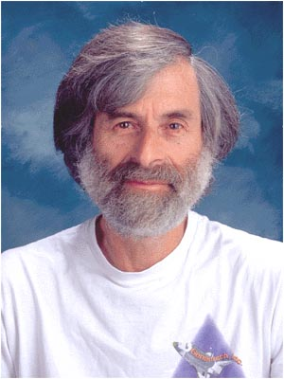
Lamport, Leslie. "Time, clocks, and the ordering of events in a distributed system." Communications of the ACM 21.7 (1978): 558-565.

Slide 14
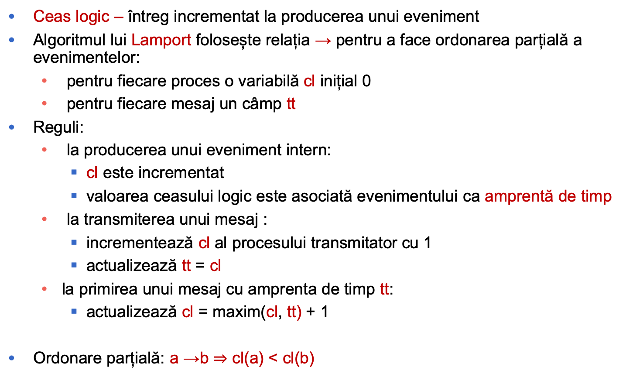
Ceasuri logice și ordonarea evenimentelor (2)
Ceas logic – întreg incrementat la producerea unui eveniment
Algoritmul lui Lamport folosește relația → pentru a face ordonarea parțială a evenimentelor:
pentru fiecare proces o variabilă cl inițial 0
pentru fiecare mesaj un câmp tt
Reguli:
la producerea unui eveniment intern:
cl este incrementat
valoarea ceasului logic este asociată evenimentului ca amprentă de timp
la transmiterea unui mesaj :
incrementează cl al procesului transmitator cu 1
actualizează tt = cl
la primirea unui mesaj cu amprenta de timp tt:
actualizează cl = maxim(cl, tt) + 1
Ordonare parțială: a →b $⇒$ cl(a) < cl(b)

Slide 15
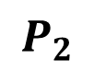
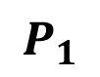
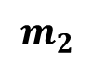
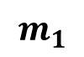
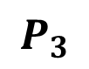
Exemplu
1
2
$$P_{1}$$
a
b
$$m_{1}$$
3
4
$$P_{2}$$
Timp
fizic
c
d
$$m_{2}$$
1
5
$$P_{3}$$
e
f

Slide 16
Aplicatie: semafoare distribuite

Slide 17
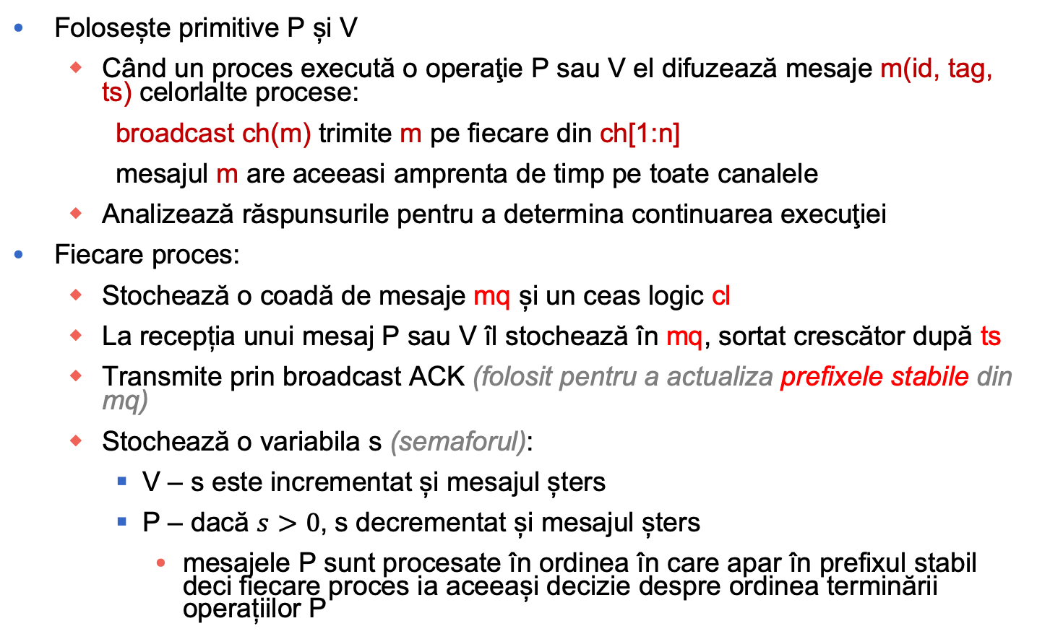
Semafoare distribuite
Folosește primitive P și V
Când un proces execută o operaţie P sau V el difuzează mesaje m(id, tag, ts) celorlalte procese:
broadcast ch(m) trimite m pe fiecare din ch[1:n]
mesajul m are aceeasi amprenta de timp pe toate canalele
Analizează răspunsurile pentru a determina continuarea execuţiei
Fiecare proces:
Stochează o coadă de mesaje mq și un ceas logic cl
La recepția unui mesaj P sau V îl stochează în mq, sortat crescător după ts
Transmite prin broadcast ACK (folosit pentru a actualiza prefixele stabile din mq)
Stochează o variabila s (semaforul):
V – s este incrementat și mesajul șters
P – dacă $s>0$, s decrementat și mesajul șters
mesajele P sunt procesate în ordinea în care apar în prefixul stabil deci fiecare proces ia aceeași decizie despre ordinea terminării operațiilor P

Slide 18
Aplicație: semafoare distribuite (2)
Implementarea semafoarelor:
procesele Utiliz(i) iniţiază operaţiile P sau V
procesele Ajutor(i) implementează operaţiile P și V
Utiliz[i]
Utiliz[j]
Ajutor[j]
start[i]
opsem[i]
Ajutor[i]

Slide 19
Aplicație: semafoare distribuite (3)
enum fel(V, P, ack);
chan opsem[1:n](int transm, fel op, int timp);
chan start[1:n](int timp);
process Utiliz[i= 1 to n] {
int cl = 0; /* ceas logic */
int ts;
...
cl = cl + 1;
broadcast opsem(i, V, cl); /* operația V */
...
cl = cl + 1;
broadcast opsem(i, P, cl); /* operația P */
receive start[i](ts);
cl = max(cl, ts)+1;
...
}

Slide 20
Aplicație: semafoare distribuite (4)
process Ajutor[i = 1 to n]{
typedef struct{int transm, fel k, int ts) qelem;
qelem qm[lmax]; /*coada ordonata dupa timestamp tm*/
int cl = 0;
int sem = valoare_initială;
int transm; fel k; int ts;
while (true) {
receive opsem[i](transm, k, ts);
cl = max(cl, ts) + 1;
if (k == P or k == V) {
inserează (transm, k, ts) în locul corespunzător în qm;
cl = cl + 1; broadcast opsem(i, ack, cl); }
else if (k == ack) {
înregistrează transmiterea unui ack;
for [mesajele V complet confirmate] {
scoate mesaj din qm;
sem = sem + 1; }
for [mesajele P complet confirmate st sem > 0] {
scoate mesaj (transm, k, ts) din qm; // atentie la coliziuni
sem = sem - 1;
if (tansm == i) {cl = cl + 1; send start[i](cl);} }
}
}
}

Slide 21
Ceasuri logice vectoriale

Slide 22
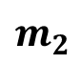
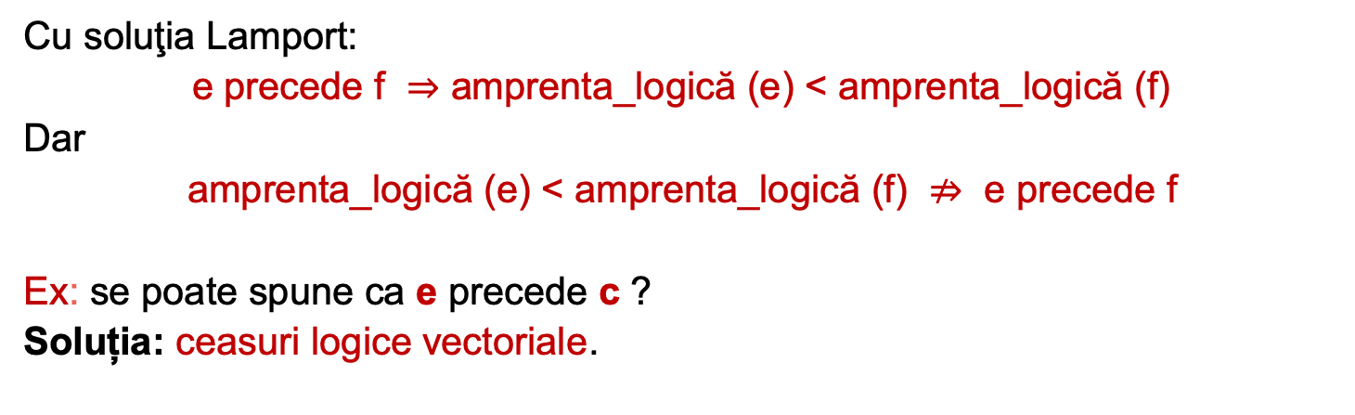
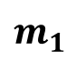
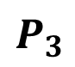
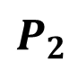
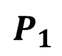
Ceasuri logice vectoriale
Cu soluţia Lamport:
e precede f $⇒$ amprenta_logică (e) < amprenta_logică (f)
Dar
amprenta_logică (e) < amprenta_logică (f) $⇏$ e precede f
Ex: se poate spune ca e precede c ?
Soluția: ceasuri logice vectoriale.
1
2
$$P_{1}$$
a
b
$$m_{1}$$
3
4
$$P_{2}$$
Timp
fizic
c
d
$$m_{2}$$
1
5
$$P_{3}$$
e
f
Notes:
We often need to know which events occurred before each other in real time, rather than how they were ordered in logical time - causality
To capture causality, we can use vector timestamps

Slide 23
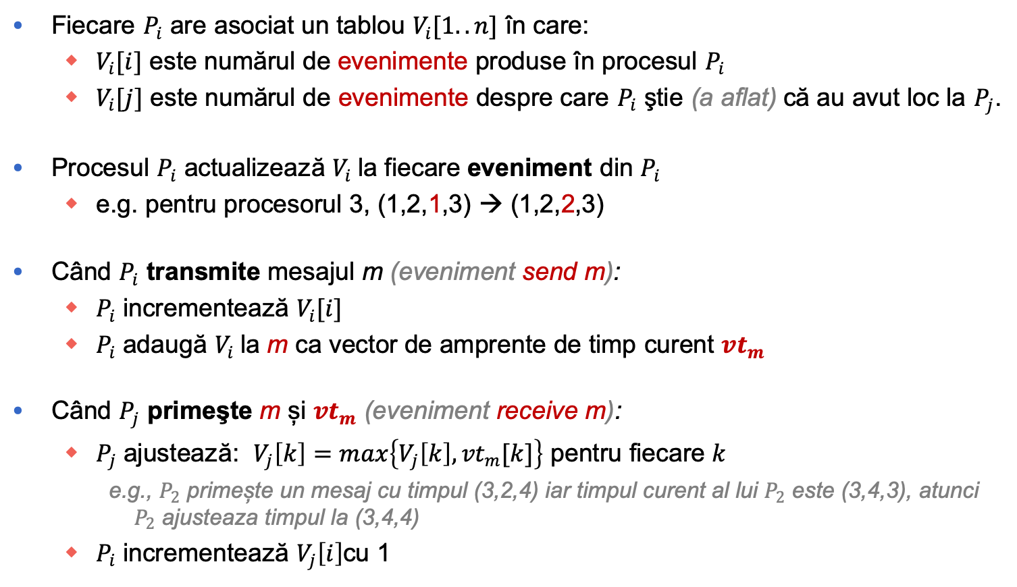
Ceasuri logice vectoriale (2)
Fiecare $P_{i}$ are asociat un tablou $V_{i}[1..n]$ în care:
$V_{i}[i]$ este numărul de evenimente produse în procesul $P_{i}$
$V_{i}[j]$ este numărul de evenimente despre care $P_{i}$ ştie (a aflat) că au avut loc la $P_{j}$.
Procesul $P_{i}$ actualizează $V_{i}$la fiecare eveniment din $P_{i}$
e.g. pentru procesorul 3, (1,2,1,3) → (1,2,2,3)
Când $P_{i}$ transmite mesajul m (eveniment send m):
$P_{i}$ incrementează $V_{i}[i]$
$P_{i}$ adaugă $V_{i}$la m ca vector de amprente de timp curent ${vt}_{m}$
Când $P_{j}$ primeşte m și ${vt}_{m}$ (eveniment receive m):
$P_{j}$ ajustează: $V_{j}\left[k\right]=max\left\{V_{j}\left[k\right], {vt}_{m}[k]\right\}$ pentru fiecare $k$
e.g., $P_{2}$ primește un mesaj cu timpul (3,2,4) iar timpul curent al lui $P_{2}$ este (3,4,3), atunci $P_{2}$ ajusteaza timpul la (3,4,4)
$P_{i}$ incrementează $V_{j}\left[i\right]$cu 1

Slide 24
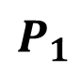
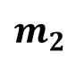
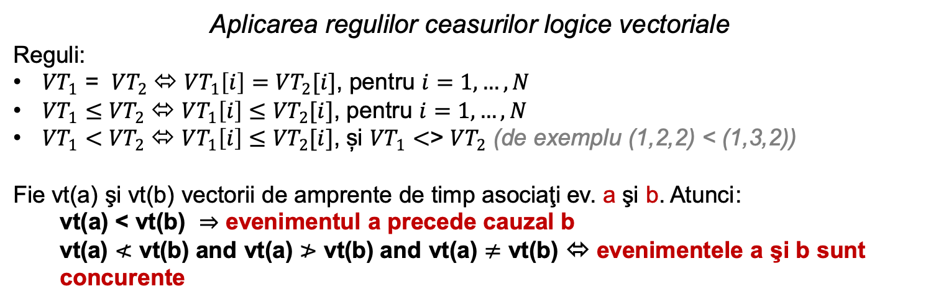
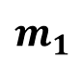
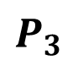
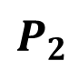
Ceasuri logice vectoriale (3)
(1, 0, 0)
(2, 0, 0)
$$P_{1}$$
a
b
$$m_{1}$$
(2, 1, 0)
(2, 2, 0)
$$P_{2}$$
Timp
fizic
c
d
$$m_{2}$$
(0, 0, 1)
(2, 2, 2)
$$P_{3}$$
e
f
Aplicarea regulilor ceasurilor logice vectoriale
Reguli:
${VT}_{1}$ = ${VT}_{2}$⬄ ${VT}_{1}\left[i\right]={VT}_{2}[i]$, pentru $i=1, …, N$
${VT}_{1}≤$ ${VT}_{2}$⬄ ${VT}_{1}\left[i\right]≤{VT}_{2}[i]$, pentru $i=1, …, N$
${VT}_{1}<$ ${VT}_{2}$⬄ ${VT}_{1}\left[i\right]≤{VT}_{2}[i]$, și ${VT}_{1}<$> ${VT}_{2}$ (de exemplu (1,2,2) < (1,3,2))
Fie vt(a) şi vt(b) vectorii de amprente de timp asociaţi ev. a şi b. Atunci:
vt(a) < vt(b) $⇒$ evenimentul a precede cauzal b
vt(a) $≮$ vt(b) and vt(a) $≯$ vt(b) and vt(a) $≠$ vt(b) ⬄ evenimentele a şi b sunt concurente

Slide 25
Aplicație: Ordonare Cauzală Multicast

Slide 26
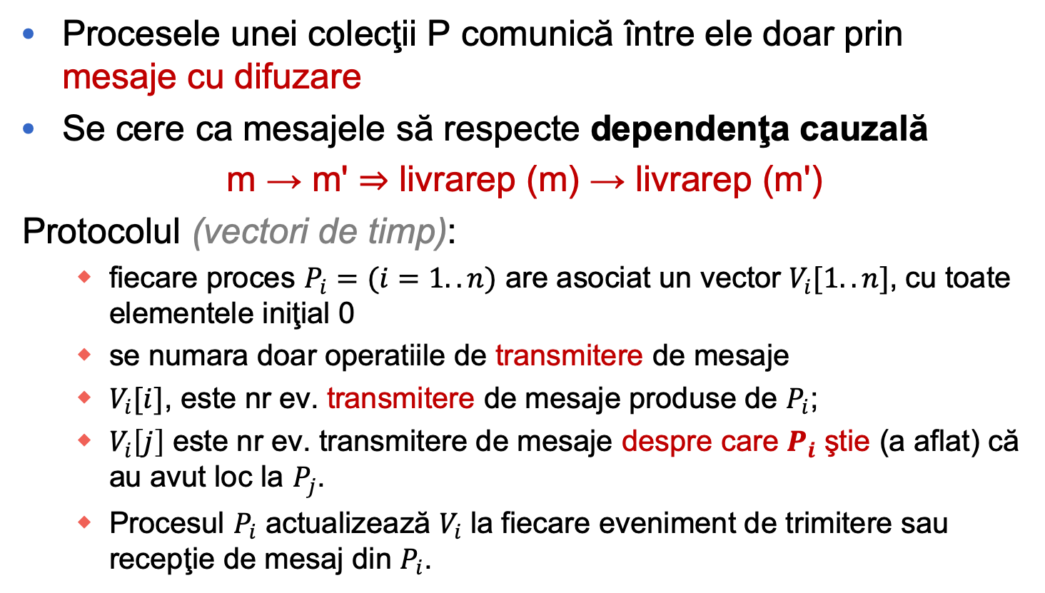
Ordonare Cauzală Multicast
Procesele unei colecţii P comunică între ele doar prin mesaje cu difuzare
Se cere ca mesajele să respecte dependenţa cauzală
m → m' $⇒$ livrarep (m) → livrarep (m')
Protocolul (vectori de timp):
fiecare proces $P_{i}=(i=1..n)$ are asociat un vector $V_{i}[1..n]$, cu toate elementele iniţial 0
se numara doar operatiile de transmitere de mesaje
$V_{i}[i]$, este nr ev. transmitere de mesaje produse de $P_{i}$;
$V_{i}\left[j\right]$ este nr ev. transmitere de mesaje despre care $P_{i}$ ştie (a aflat) că au avut loc la $P_{j}$.
Procesul $P_{i}$ actualizează $V_{i}$ la fiecare eveniment de trimitere sau recepţie de mesaj din $P_{i}$.

Slide 27
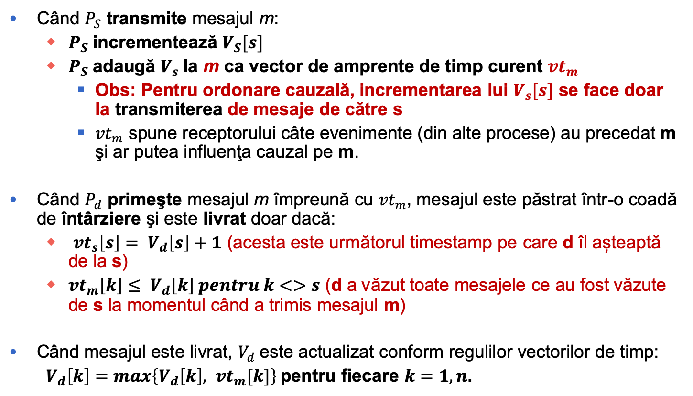
Ordonare Cauzală Multicast (2)
Când $P_{S}$ transmite mesajul m:
$P_{S}$incrementează $V_{S}[s]$
$P_{S}$adaugă $V_{s}$la m ca vector de amprente de timp curent ${vt}_{m}$
Obs: Pentru ordonare cauzală, incrementarea lui $V_{s}[s]$ se face doar la transmiterea de mesaje de către s
${vt}_{m}$ spune receptorului câte evenimente (din alte procese) au precedat m şi ar putea influenţa cauzal pe m.
Când $P_{d}$ primeşte mesajul m împreună cu ${vt}_{m}$, mesajul este păstrat într-o coadă de întârziere şi este livrat doar dacă:
${vt}_{s}\left[s\right]= V_{d}\left[s\right]+1$ (acesta este următorul timestamp pe care d îl așteaptă de la s)
${vt}_{m}\left[k\right]≤ V_{d}\left[k\right] pentru k<>s$ (d a văzut toate mesajele ce au fost văzute de s la momentul când a trimis mesajul m)
Când mesajul este livrat, $V_{d}$este actualizat conform regulilor vectorilor de timp:
$V_{d}\left[k\right]=max\left\{V_{d}\left[k\right], {vt}_{m}[k]\right\}$pentru fiecare $k=1,n$.
Notes:
(m este următorul mesaj pe care d îl aştepta de la s)
(toate mesajele primite deja de Ps când a trimis m au fost primite şi de Pd când acesta a primit m).

Slide 28
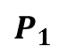
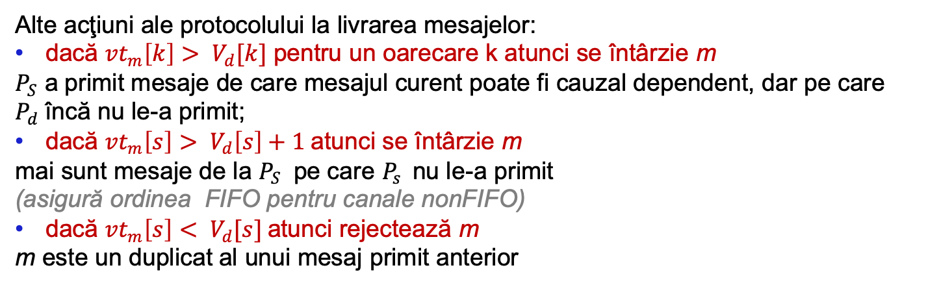
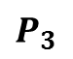
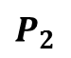
Ordonare Cauzală Multicast (3)
$$P_{1}$$
(1, 0, 0)
$$P_{2}$$
(1, 1, 0)
(1, 0, 0)
$$P_{3}$$
Timp
Alte acţiuni ale protocolului la livrarea mesajelor:
dacă ${vt}_{m}\left[k\right]> V_{d}[k]$ pentru un oarecare k atunci se întârzie m
$P_{S}$ a primit mesaje de care mesajul curent poate fi cauzal dependent, dar pe care $P_{d}$încă nu le-a primit;
dacă ${vt}_{m}\left[s\right]> V_{d}\left[s\right]+1$atunci se întârzie m
mai sunt mesaje de la $P_{S}$ pe care $P_{s}$nu le-a primit
(asigură ordinea FIFO pentru canale nonFIFO)
dacă ${vt}_{m}\left[s\right]< V_{d}[s]$atunci rejectează m
m este un duplicat al unui mesaj primit anterior

Slide 29
Sumar
Ceasuri fizice
Ceasuri logice și ordonarea evenimentelor
Semafoare distribuite
Ceasuri logice vectoriale
Ordonare cauzală multicast

